Slide 1
TALLER DE PRODUCCIÓN DE TEXTO 9.1
Crea un texto utilizando correctamente pronombres personales, sustantivos y adjetivos
04-10-2024
3° Básico

Slide 2
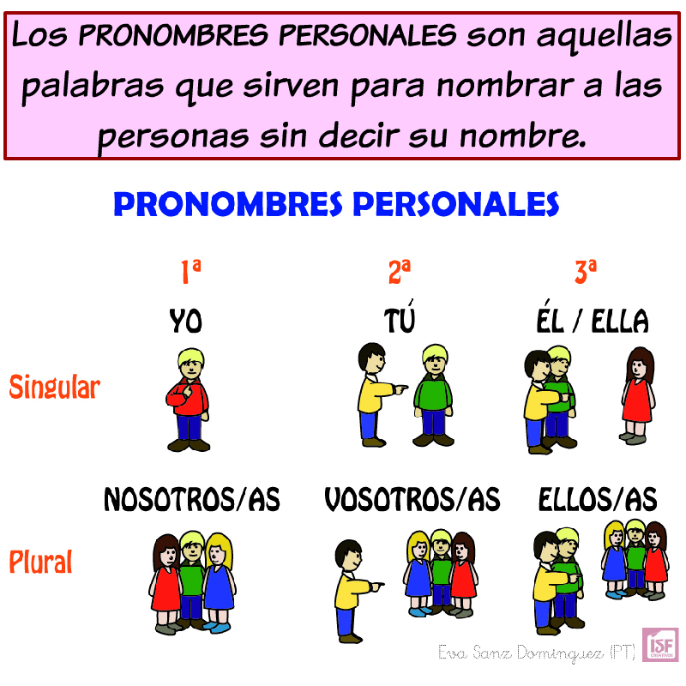
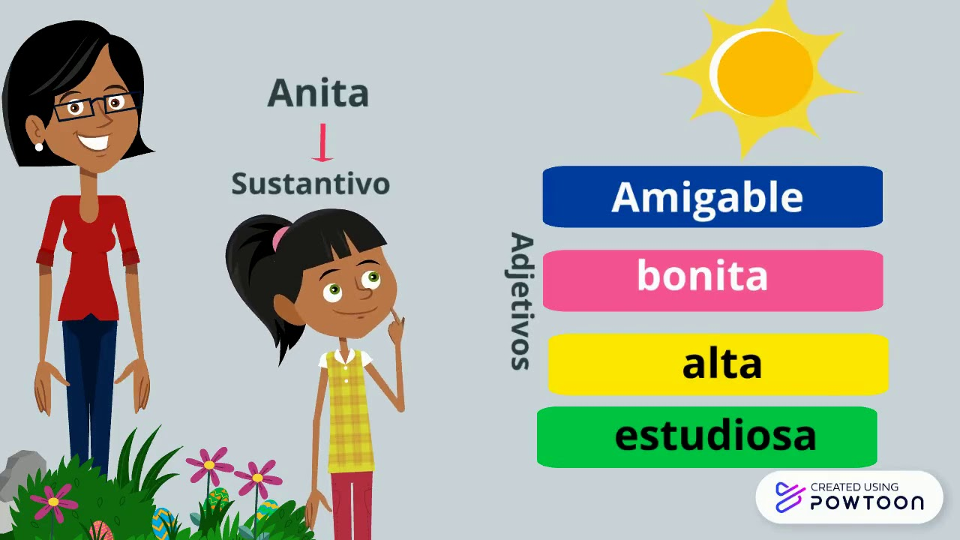
Vamos a crear un texto utilizando las palabras que hemos estado trabajando estas clases.

Slide 3
Debemos planificar primero, para ello contesta las siguientes preguntas:
¿Quiénes serán los personajes? (máximo 3 personajes)
¿Dónde se desarrollará la historia?
¿Cuál será el tema central del texto?
¿Cuál será el título del texto?
Una vez que contestes estas preguntas puedes comenzar a escribir un borrados de tu texto, debes incluir las siguientes palabras:
3 pronombres personales.
3 sustantivos propios.
5 sustantivos comunes.
5 adjetivos.

